Slide 1
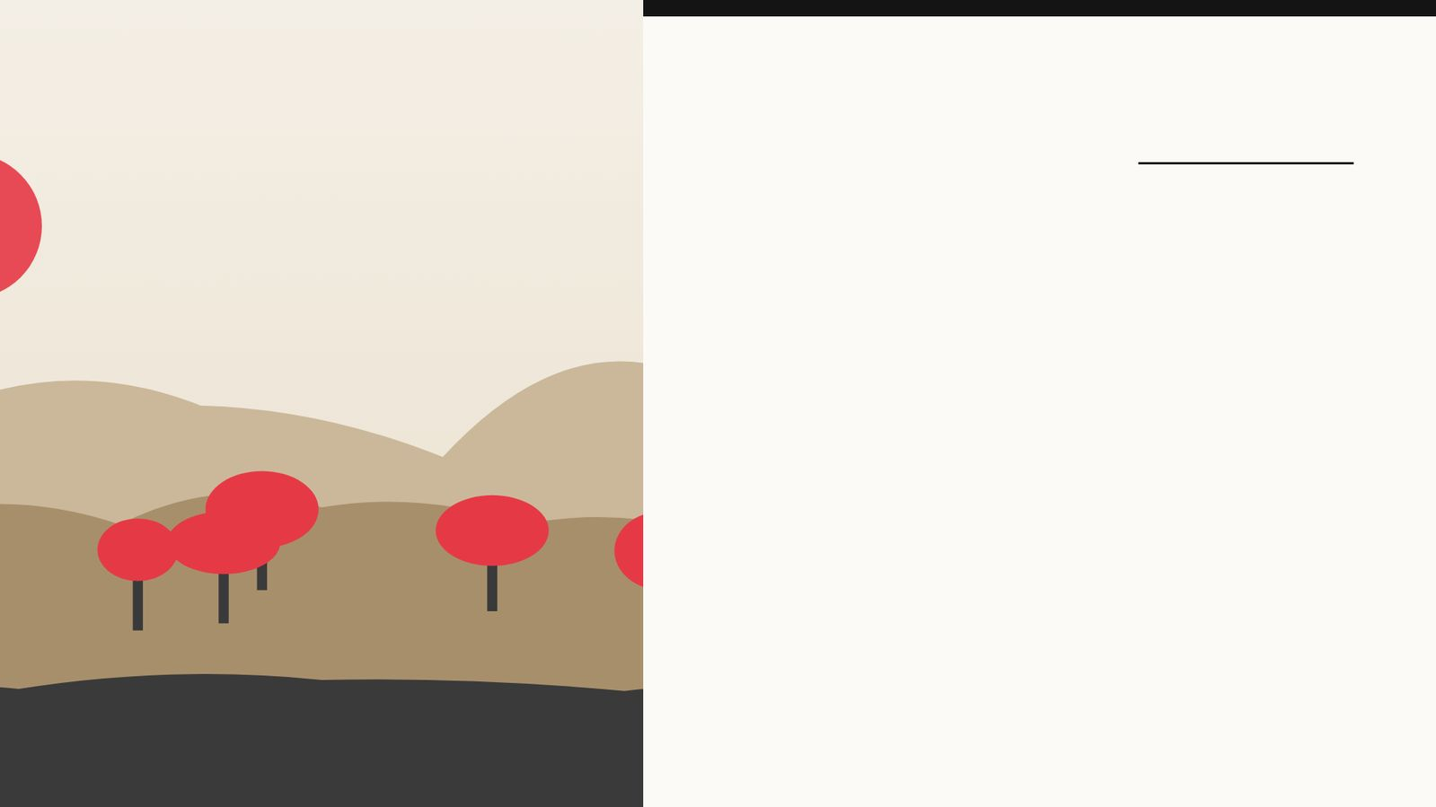
תהילים קכ״ב
שירת המעלות: שמחה בעלייה לירושלים
שאלון 1261 · תהילים

Slide 2
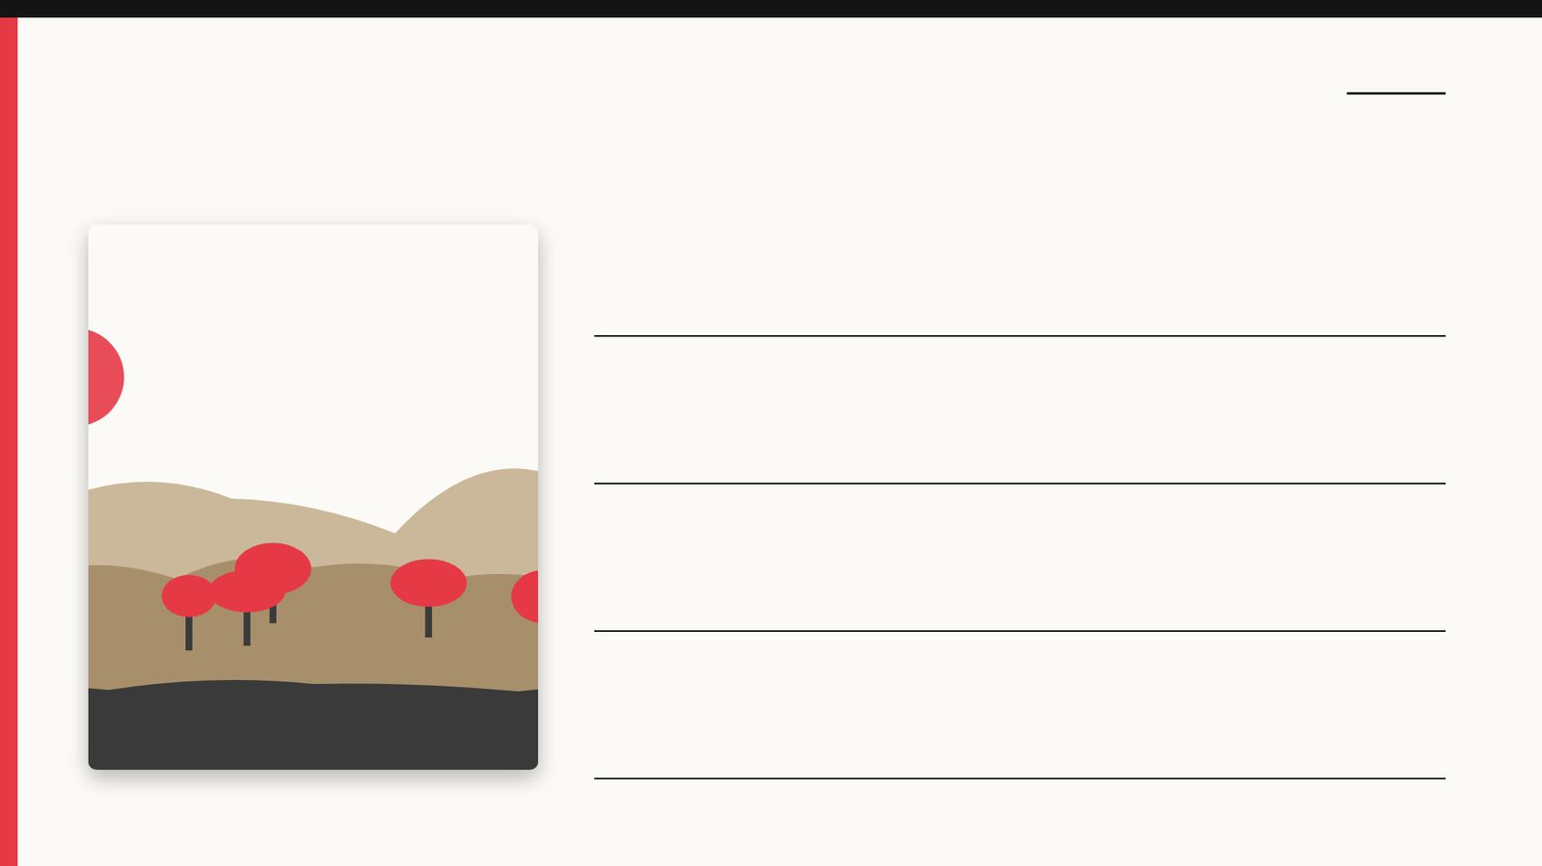
פתיחה
מטרות השיעור
נכיר את הסיפור «שירת המעלות: שמחה בעלייה לירושלים» (תהילים קכ״ב) ואת הדמויות בו
1
נבחן כיצד הסיפור מבטא את התמה «תהילים»
2
נקרא פסוקי מפתח ונעמיק בפירוש רש"י ורד"ק
3
נתרגל שאלה בסגנון הבגרות ונבדוק את התשובות
4
2

Slide 3
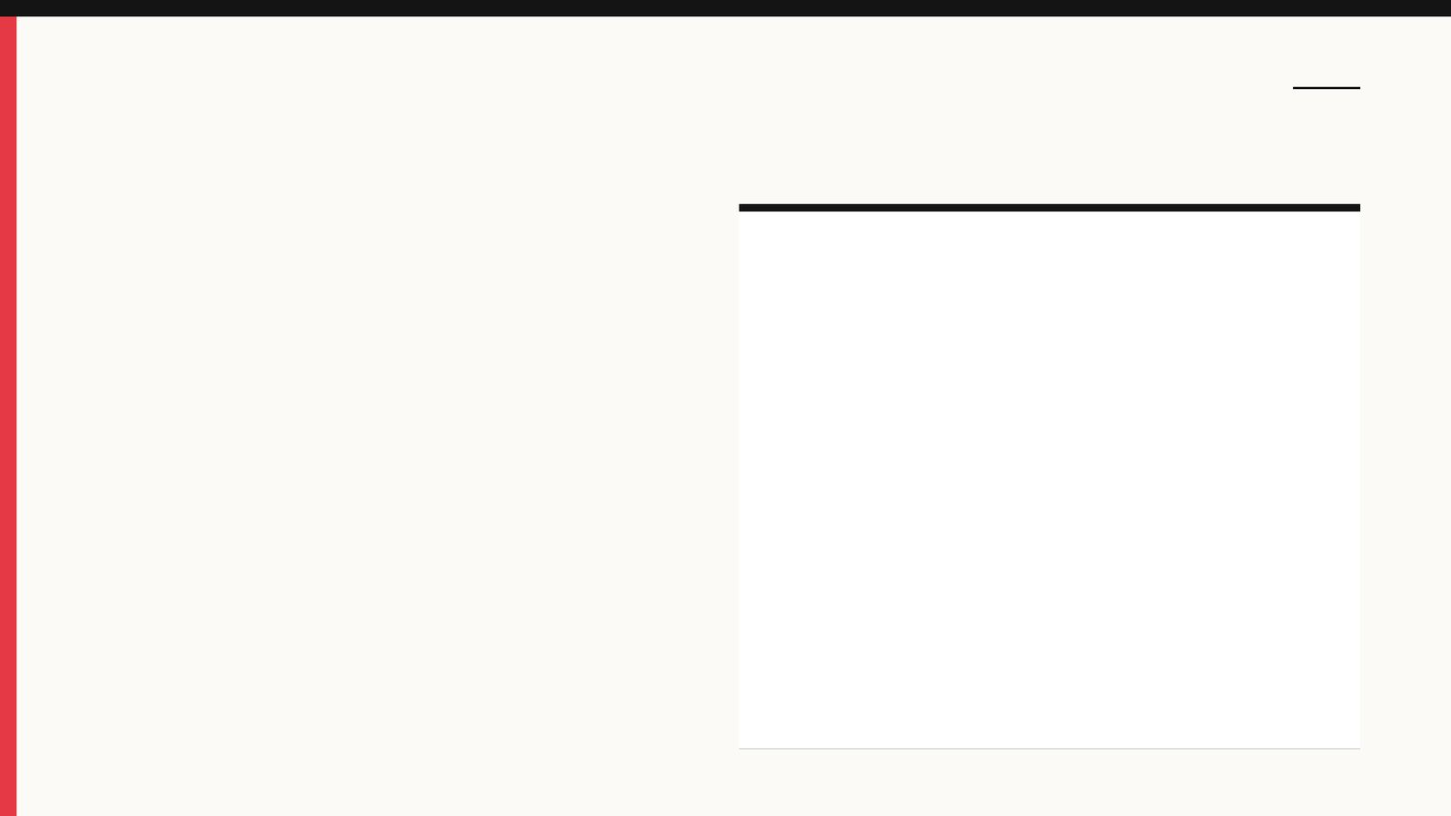
רקע
הדמויות בסיפור
דוד
ירושלים היא מרכז דתי ופוליטי: מקום פולחן, כסאות משפט וכסאות בית דוד.
3

Slide 4
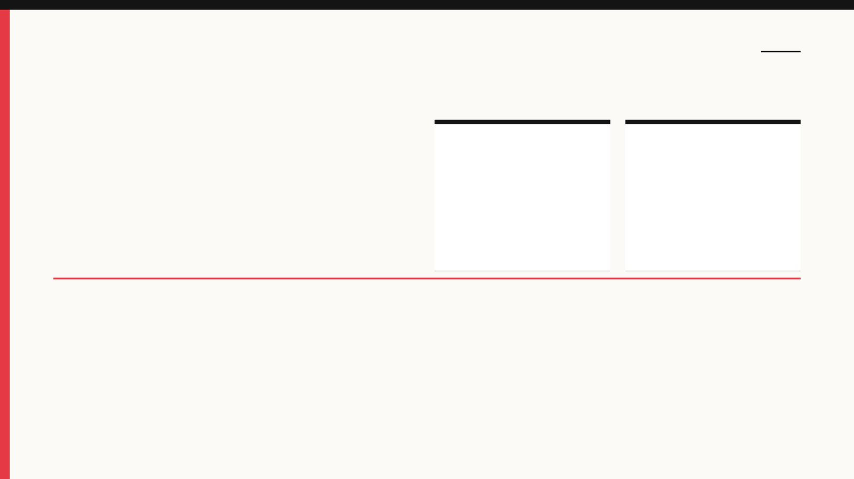
רקע
רצף האירועים
2
1
תפילה לשלום (פסוקים ו׳–ט׳)
עלייה לירושלים (פסוקים א׳–ה׳)
4

Slide 5
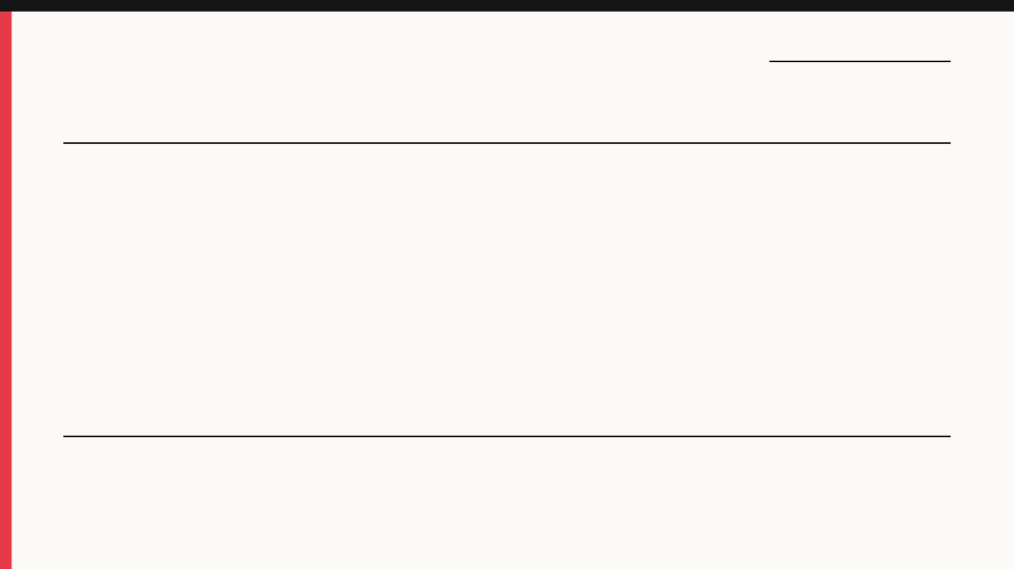
קוראים בפסוקים · 1/4
תהילים קכ"ב, ב'
עֹמְדוֹת הָיוּ רַגְלֵינוּ בִּשְׁעָרַיִךְ יְרוּשָׁלָ͏ִם
המזמור הוא ״שיר המעלות לדוד״, שיר של עולי הרגל.
5

Slide 6

קוראים בפסוקים · 2/4
תהילים קכ"ב, ו'
שַׁאֲלוּ שְׁלוֹם יְרוּשָׁלָ͏ִם יִשְׁלָיוּ אֹהֲבָיִךְ
״שאלו שלום ירושלם ישליו אהביך״.
6

Slide 7
קוראים בפסוקים · 3/4
תהילים קכ"ב, א'
שִׁיר הַמַּעֲלוֹת לְדָוִד שָׂמַחְתִּי בְּאֹמְרִים לִי בֵּית ה' נֵלֵךְ
המזמור הוא ״שיר המעלות לדוד״, שיר של עולי הרגל.
7

Slide 8
קוראים בפסוקים · 4/4
תהילים קכ"ב, ג'
יְרוּשָׁלַ͏ִם הַבְּנוּיָה כְּעִיר שֶׁחֻבְּרָה־לָּהּ יַחְדָּו
״ירושלם הבנויה כעיר שחברה לה יחדו״.
8

Slide 9
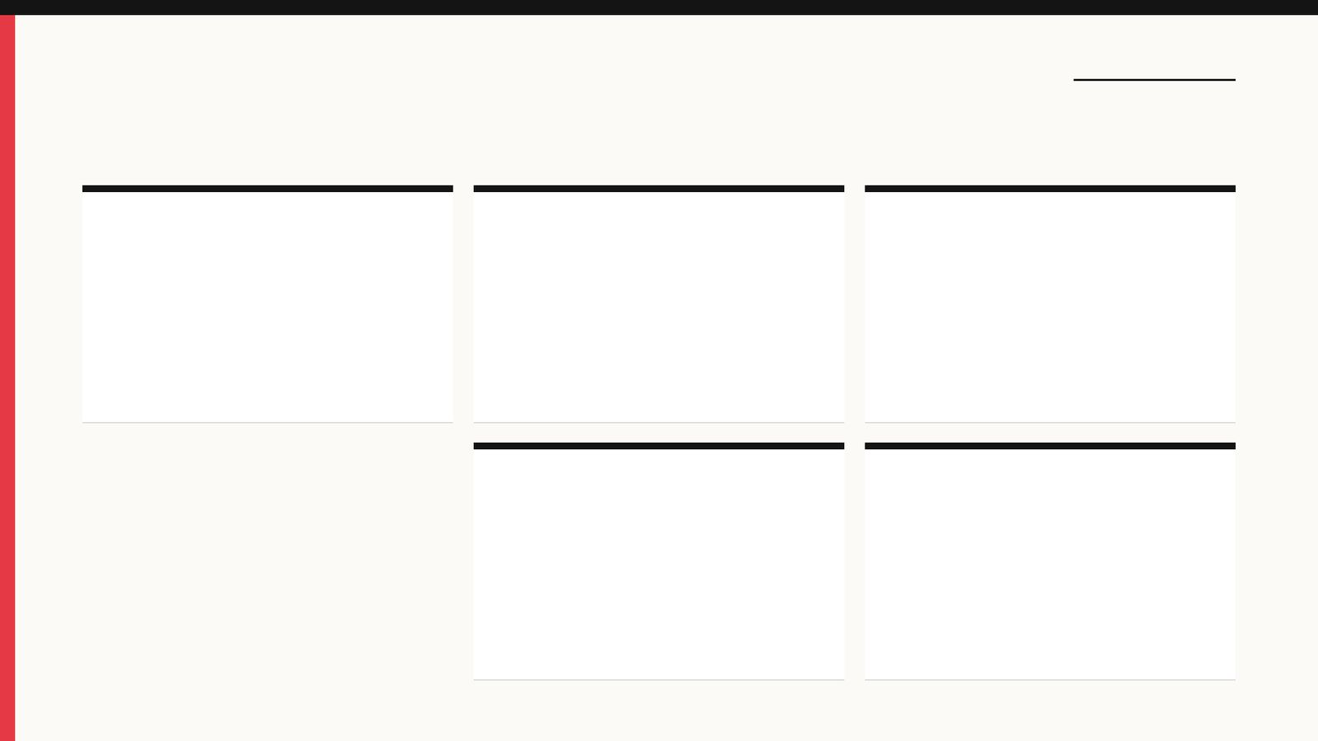
מילים ומושגים
ביאורי מילים
קורבנות
מילה מנחה
ישליו
מתנה מן החי או מן הצומח שמביא אדם למקדש לכבוד האל.
מילה/שורש החוזר/ת על עצמו/ ה במספר פסוקים או פרקים במספר חריג של פעמי או במספר סימלי של פעמי בקטע, או…
מלשון שלוה.
קושי
פולחן
סתירה רעיונית או לשונית בין שני פסוקים בקטע או בין פסוקים בקטעים מרוחקים זה לזה.
עבודה לאלוהות באמצעות קורבנות, תפילות וצומות במקדש או מחוצה לו.
9

Slide 10
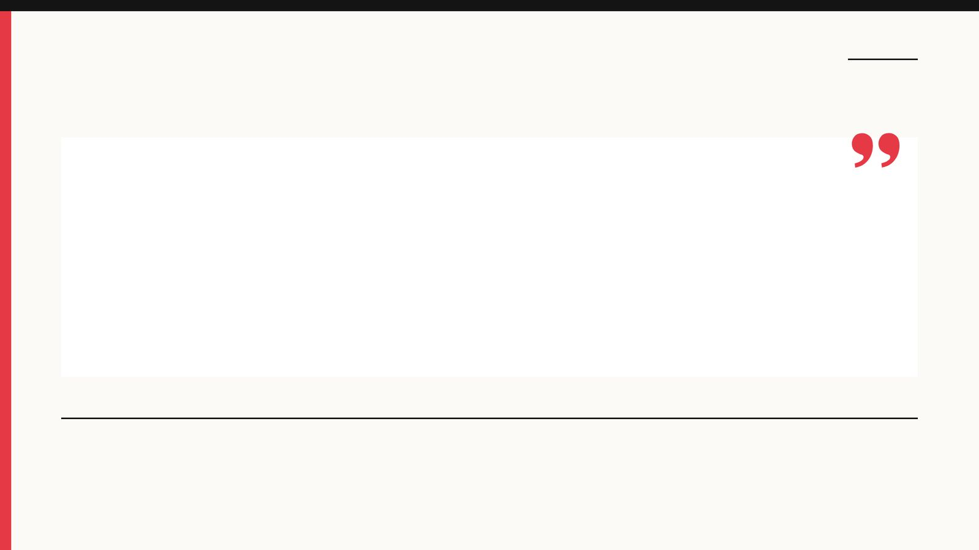
פרשנים
רש"י
רש"י על תהילים קכ"ב, ב'
עוֹמְדוֹת הָיוּ רַגְלֵינוּ. בַּמִּלְחָמָה בְּכָל מָקוֹם בִּשְׁבִיל שְׁעָרַיִךְ יְרוּשָׁלָ͏ִם, שֶׁעוֹסְקִין בָּהֶן בַּתּוֹרָה (מכות י.):
מה מסביר רש"י על «עוֹמְדוֹת הָיוּ רַגְלֵינוּ»? הסבירו בלשונכם.
10

Slide 11
פרשנים
רד"ק
רד"ק על תהילים קכ"ב, ו'
שאלו. אומרים בני הגלות שאלו מהאל יתברך שלום ירושלים ושלומה הוא קיבוץ הגליות כי עד אותו העת לא יהיה לה שלום כי נלחמים עליהם הרבה אומות, ואמר אחר כן כנגד ירושלים ישליו ...
מה מוסיף פירושו של רד"ק להבנת הפסוק? בססו את תשובתכם על הציטוט.
11

Slide 12
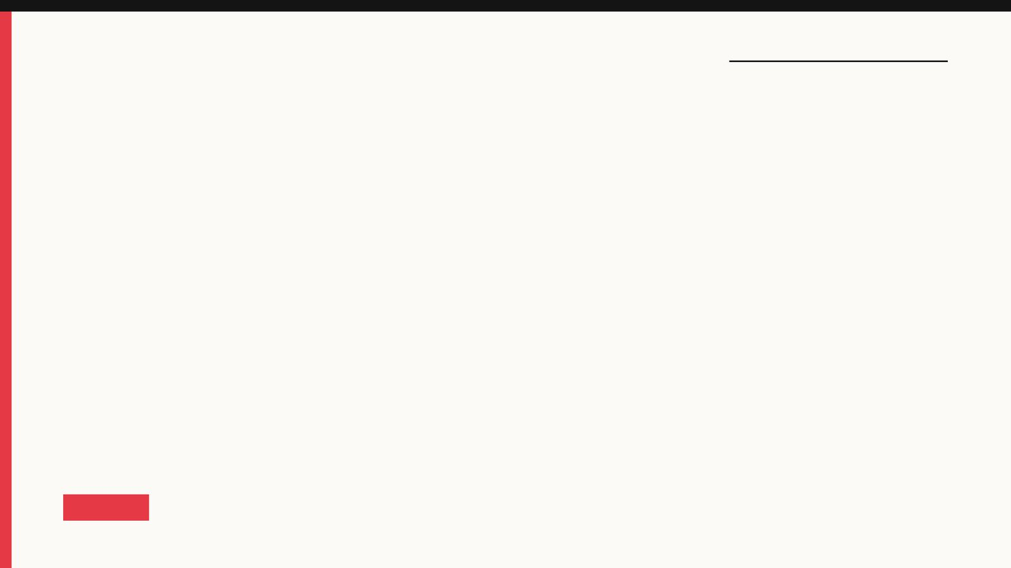
שאלות הבנה ופרשנות · 1/3
שאלה 1
קראו פסוקים א׳–ה׳ («עלייה לירושלים»). מה מתואר בקטע? הביאו ראיה מן הכתוב.
8 נקודות
12

Slide 13

שאלות הבנה ופרשנות · 2/3
שאלה 2
קראו פסוקים ו׳–ט׳ («תפילה לשלום»). מה מתואר בקטע? הביאו ראיה מן הכתוב.
8 נקודות
13

Slide 14
שאלות הבנה ופרשנות · 3/3
שאלה 3
הסבירו את המושג «מילה מנחה» והדגימו אותו מתהילים קכ״ב.
8 נקודות
14

Slide 15
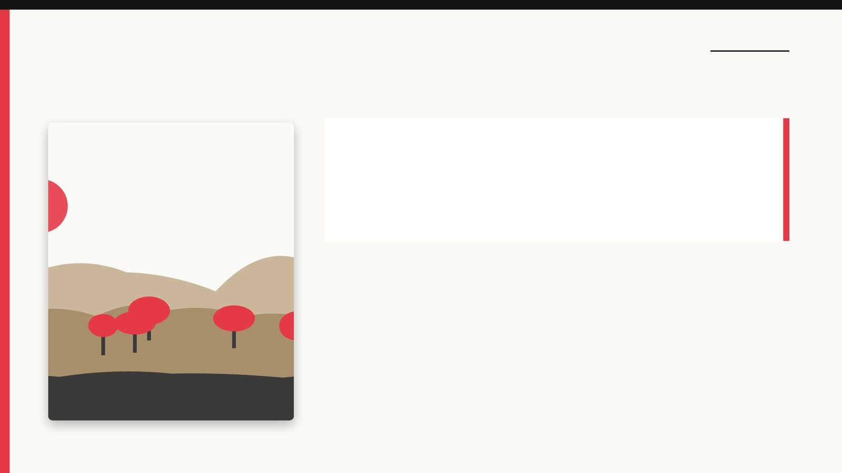
דיון בכיתה
מה דעתכם?
מה לדעתכם המסר המרכזי של תהילים קכ״ב? נמקו את דעתכם.
15

Slide 16
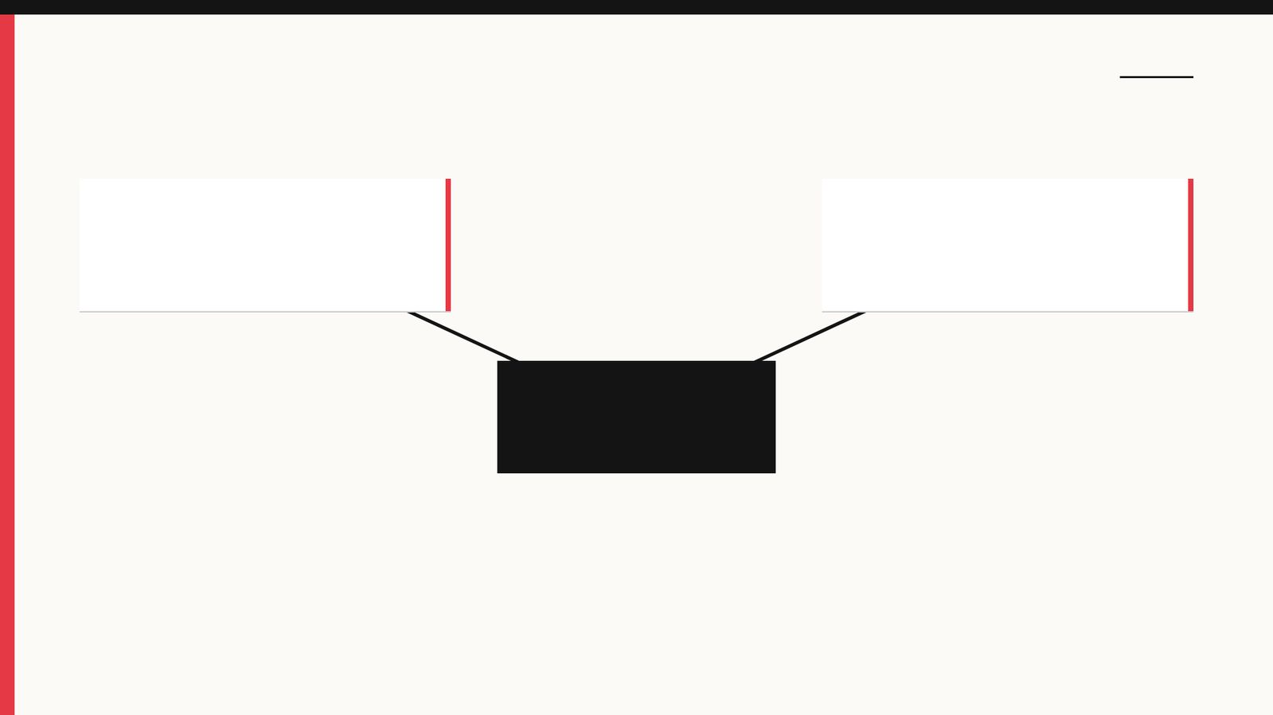
סיכום
מפת מושגים
תפילה לשלום
עלייה לירושלים
שירת המעלות: שמחה בעלייה לירושלים
16

Slide 17
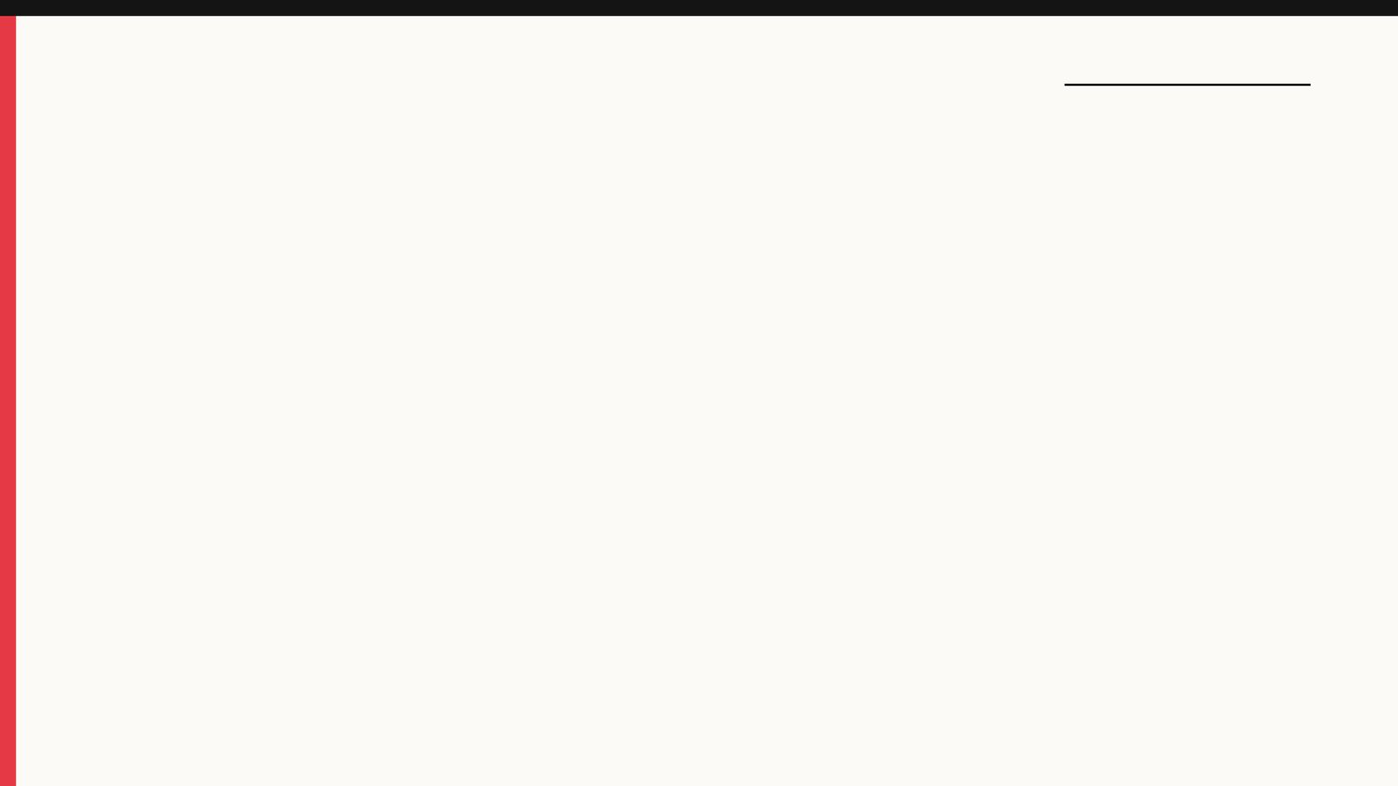
תרגול לקראת הבגרות
שאלה בסגנון בגרות
(קיץ תשפ"ה (שאלון 1261))
מזמורי תהלים 9. קראו תהלים, פרק קכ"ב.
ענו על סעיף א — חובה. א. במזמור שלפניכם המשורר מתאר עלייה לרגל לירושלים. (1) הביאו דוגמה אחת להתרגשותו של המשורר לפני העלייה לרגל ודוגמה אחת להתפעלותו מן העיר עם הגעתו אליה. הסבירו את דבריכם. (4 נקודות) (2) מה המשורר מבטיח כאשר הוא נפרד מן העיר ירושלים? (4 נקודות)
ענו על אחד מן הסעיפים ב-ג. ב. את משמעות הביטוי "כְּעִיר שֶׁחֻבְּרָה לָּהּ יַחְדָּו" (פסוק ג') אפשר להסביר מנקודת מבט דתית, מנקודת מבט לאומית ומנקודת מבט חברתית. (1) בחרו בשתיים מנקודות המבט האלה, והסבירו את משמעות הביטוי על פי כל אחת מהן. (5 נקודות) (2) כיצד החזרה על הביטוי "בית ה'" בתחילת המזמור ובסופו מדגישה את אחת מנקודות המבט שהסברתם? (3 נקודות)
17

Slide 18
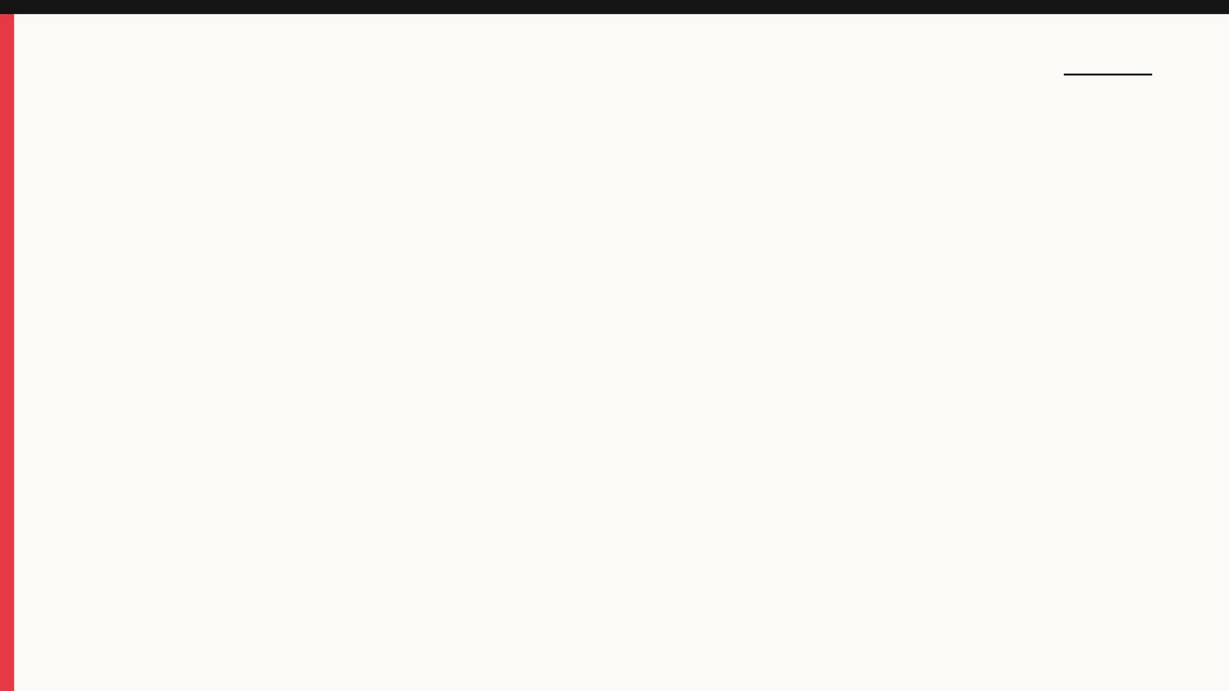
תשובות
תשובה לשאלה 1
קראו פסוקים א׳–ה׳ («עלייה לירושלים»). מה מתואר בקטע? הביאו ראיה מן הכתוב.
המזמור הוא ״שיר המעלות לדוד״, שיר של עולי הרגל. ״שמחתי באמרים לי בית ה׳ נלך עמדות היו רגלינו בשעריך ירושלם״. השמחה היא על הזמנה לעלות, ועל שהרגליים עומדות סוף סוף בשערי העיר.
18

Slide 19
תשובות
תשובה לשאלה 2
קראו פסוקים ו׳–ט׳ («תפילה לשלום»). מה מתואר בקטע? הביאו ראיה מן הכתוב.
״שאלו שלום ירושלם ישליו אהביך״. הקריאה מבקשת שלום, והמילה ״שלום״ מתקשרת לשם העיר.
19

Slide 20
תשובות
תשובה לשאלה 3
הסבירו את המושג «מילה מנחה» והדגימו אותו מתהילים קכ״ב.
מילה/שורש החוזר/ת על עצמו/ ה במספר פסוקים או פרקים במספר חריג של פעמי או במספר סימלי של פעמי בקטע, או בשתי משמעויות לפחות, המהווה רמז למסר המרכזי בקטע ו/או מוסיפה משמעות נוספת. איך זה בא לידי ביטוי בפרק:
20

Slide 21
תשובות
מחוון – שאלת הבגרות (1/2)
שאלה 9
סעיף א'
(1) המחוקק המקראי דורש להפלות לטובה קבוצות מסוימות בחברה: הוא דורש להשאיר מתנות מהגידולים החקלאיים לעניי החברה, לדאוג להם. "ובקצרכם את קציר ארצכם לא תכלה פאת שדך לקצר..."
לפעמים הוא דורש לנהוג באופן שוויוני כלפי כולם: בכל הנוגע למשפט. המחוקק דורש משפט צדק לכולם ללא כל קשר למעמד או הקבוצה אליה הם משתייכים. "לא תעשו עול במשפט לא תשא פני דל ולא תהדר פני גדול...".
(2) כשמדובר בעזרה כלכלית לעני, מותר ואף רצוי להפלותו לטובה, כדי לדאוג לרווחתו. אך בנושאים משפטיים, העניים והעשירים, שווים בפני החוק ואין להפלות לטובה צד מסוים במשפט.
סעיף ב'
(1) עבירה גוררת עבירה: מי שגונב יכחיש שגנב. ההכחשה תיעשה על ידי דברי שקר כשיטען שלא גנב, וכדי לחזק את שקרו יישבע בשם ה'. התוצאה הסופית היא חילול שם ה'.
21

Slide 22
תשובות
מחוון – שאלת הבגרות (2/2)
(2) הקושי: כיצד ייתכן שהאדם יכול לאהוב את האחר כפי שהוא אוהב את עצמו?
החוקים בפסוקים י"ז-י"ח: "לא תשנא את אחיך בלבבך" ו-"לא תקם ולא תטור בני עמך", מסייעים לאהוב את האחר. כי אם האדם לא ישנא בליבו ולא ישמור כלפיו שנאה או נקמה, בזאת הוא יביע אהבה כלפי האחר.
סעיף ג'
(1) אדם העושה מעשים הנזכרים בפסוק י"ד: "לא תקלל חרש ובפני עיוור לא תיתן מכשול", אינו פוחד משופט בשר ודם ולא ניתן להוכיחו. הסיכויים שייתפס קטנים, אך עליו לדעת שלא יוכל להתחמק מעונש, כי ה' רואה הכל ויראת ה' צריכה להרתיעו.
(2) הסיבה לכך שמלך נדרש ליראת ה' היא כדי שלא יתגאה, לא יסטה מהחוקים ולא ירגיש עליון על עמו. "לבלתי רום לבבו מאחיו". יראת ה' שומרת עליו מהתנשאות, ומזכירה לו שגם הוא כפוף לחוק ולאלוהים, כמו כל אדם אחר. "ליראה את ה' אלוהיו".
22

